Slide 1

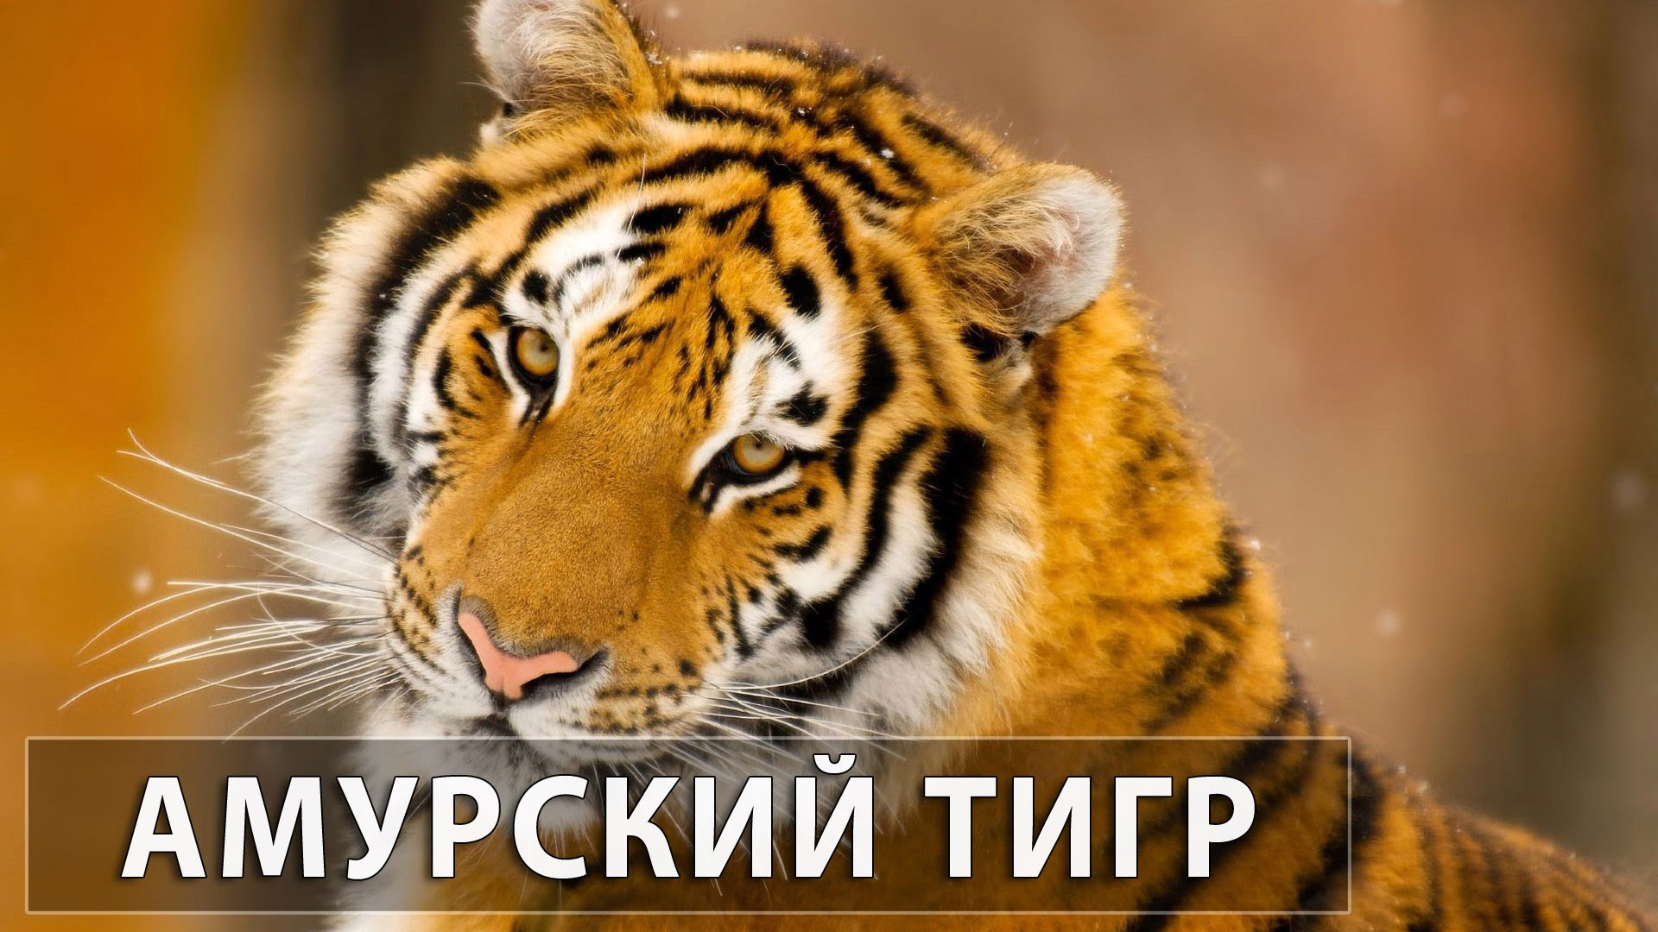
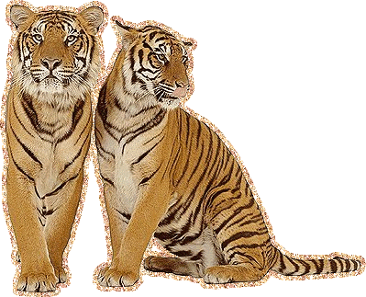

Slide 2

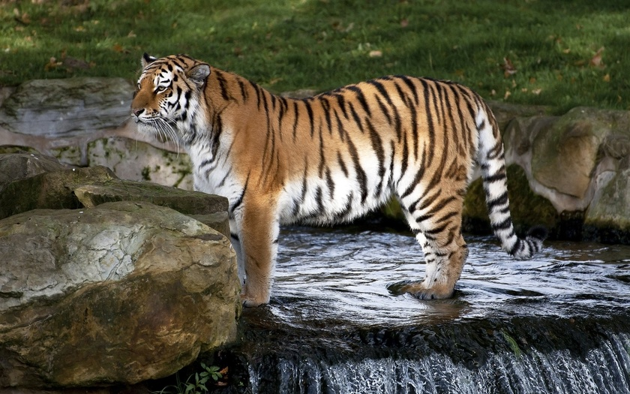
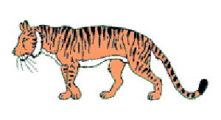
Амурский тигр – одно из самых красивых животных на Земле, для человека он является символом могущества, силы и достоинства.

Slide 3
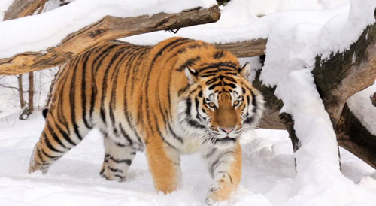

Амурский тигр относится к наиболее крупным подвидам, шерсть гуще, чем у тигров, живущих в тёплых районах, а его окрас светлее. Основной окрас шерсти в зимнее время — оранжевый, живот белый.

Slide 4

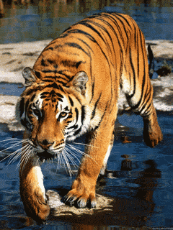
Это единственный подвид тигра, представители которого имеют на брюхе пятисантиметровый слой жира, защищающий от леденящего ветра при крайне низких температурах. Тело вытянутое, гибкое, голова округлая, лапы недлинные, хвост длинный. Уши очень короткие, так как он обитает в холодной местности. Амурский тигр различает цвета. Ночью он видит в пять раз лучше, чем человек.

Slide 5
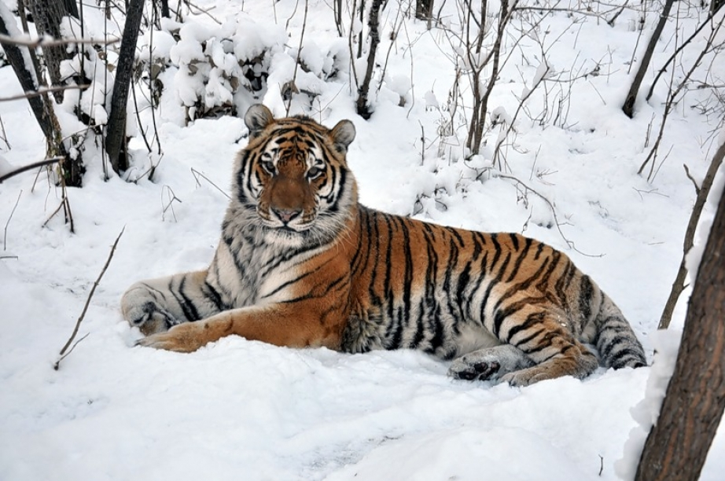

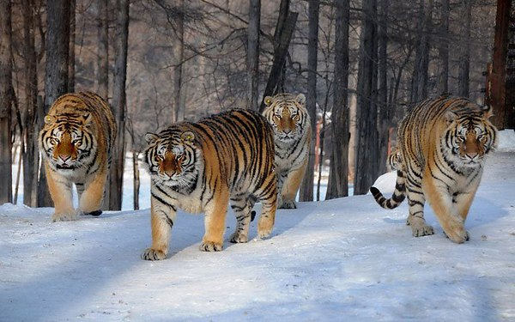
Амурский тигр — властелин огромных территорий, площадь которых у самки составляет 300—500 км², а у самца — 600—800 км². Если в пределах своих владений корма достаточно, то тигр не покидает свою территорию. При недостатке дичи увеличивается количество случаев нападения тигров на крупный домашний скот и собак.
Амурский тигр активен ночью. Самцы ведут одиночную жизнь, самки же нередко встречаются в группах. Тигры приветствуют друг друга особыми звуками, образующимися при энергичном выдыхании воздуха через нос и рот. Знаками выражения дружелюбия также являются прикосновения мордами, и даже трение боками.

Slide 6

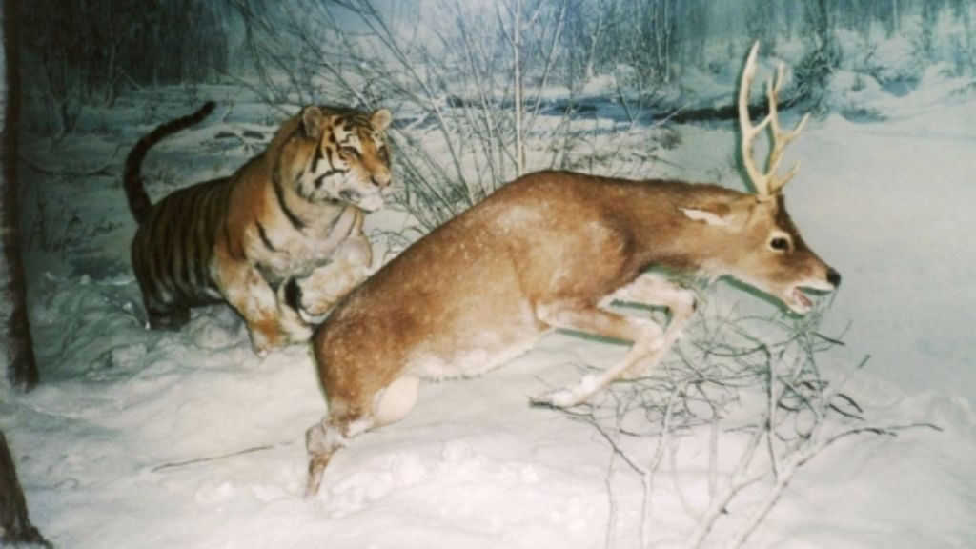
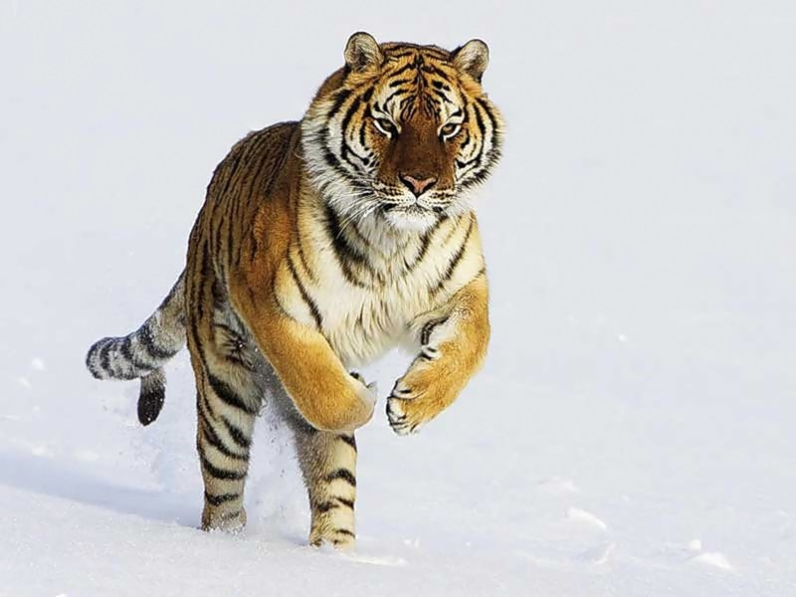
Несмотря на огромную силу и развитые органы чувств, тигру приходится очень много времени уделять охоте, поскольку успехом завершается только одна из 10 попыток. Тигр ползком подбирается к своей жертве, двигается при этом он особенным образом: выгнув спину и упираясь задними лапами в землю.
Специализация тигров — охота на крупных копытных животных, однако при случае они не брезгуют также рыбой, лягушками, птицами и мышами, едят и плоды растений. Основу рациона составляют изюбрь, пятнистый и благородный олени, косули, кабаны, лось, рысь и мелкие млекопитающие.

Slide 7

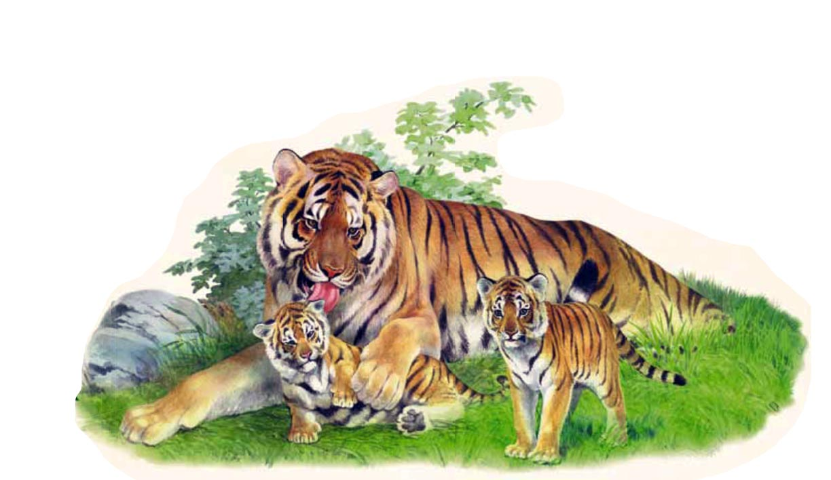
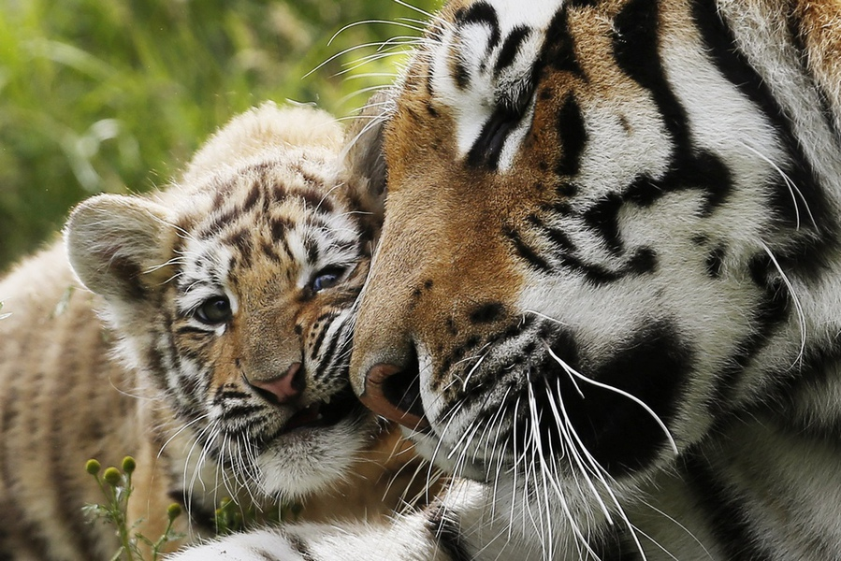
У тигрицы, тигрята рождаются слепыми и совсем беспомощными, по два, три или четыре в помете, и на одиннадцатом месяце жизни уже умеют в одиночку выслеживать и убивать небольшую добычу.

Slide 8
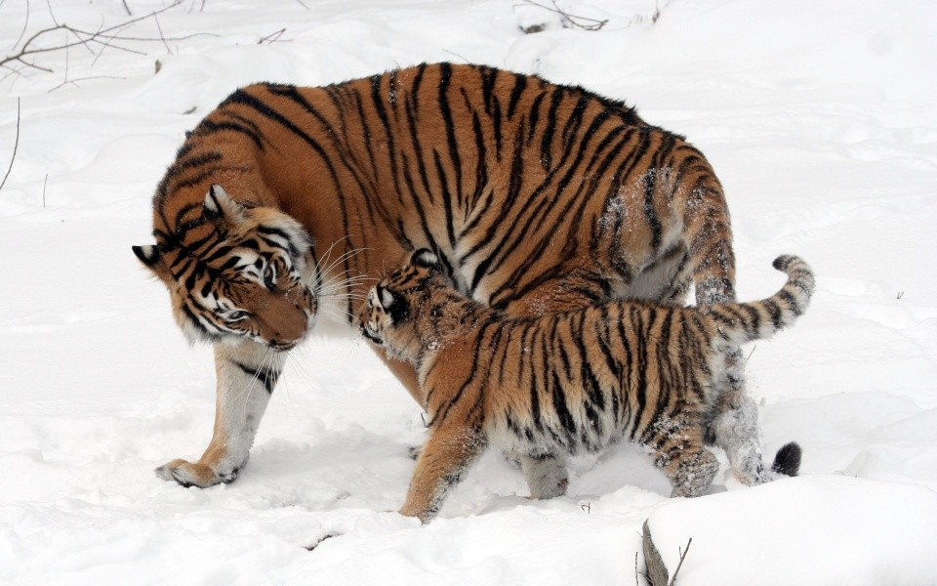
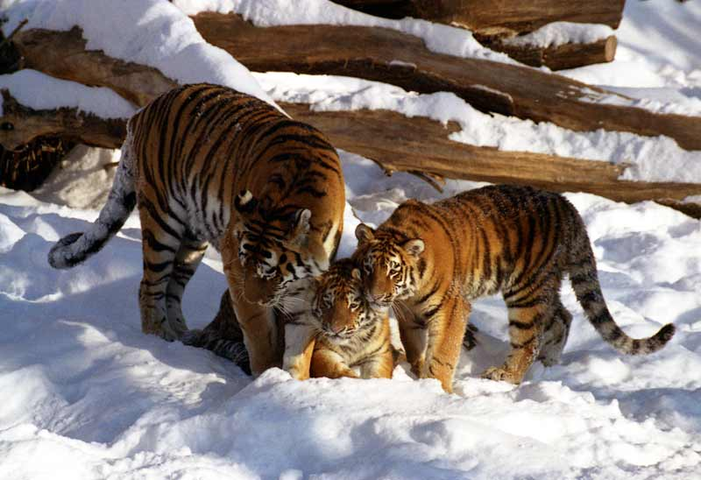
Самка учит детёнышей охотиться. Такая подготовка к самостоятельной охотничьей жизни длится долгие месяцы. Тигрята много играют, что также помогает им усвоить необходимые для охоты навыки.
В годовалом возрасте детёныши впервые отправляются на самостоятельную охоту, а к двум годам они уже способны одолеть крупную добычу. Однако первые несколько лет своей жизни тигрята держатся с матерью. Тигрица охотится вместе с молодыми тиграми до тех пор, пока они не достигнут половой зрелости.

Slide 9


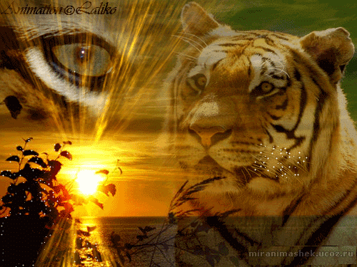
Амурский тигр занесён в Красную книгу России.
В апреле 2007 года эксперты Всемирного фонда дикой природы (WWF) объявили, что популяция амурских тигров достигла столетнего максимума и что тигр больше не находится на грани вымирания.

Slide 10

Интересные факты: - Амурский тигр изображён на флаге и гербе Приморского края, а также на многих геральдических символах городов и районов края. Также амурский тигр изображён на гербе Хабаровского края.
- Ранее тигр был также изображён на гербе Иркутска, но при утверждении гербов губерний императором Александром Вторым в Санкт-Петербургскую геральдию пришло описание герба Иркутской губернии с сибирским словом «бабр» (тигр), которое было «исправлено» чиновником геральдии на «бобр». Ввиду того, что в описании теперь было написано «бобр, несущий в зубах соболя», то есть бобр должен был быть в роли хищника, на гербе стал изображаться вымышленный чёрный зверь с большим хвостом и перепончатыми задними лапами. Это изображение сохранено на современных гербах Иркутска и Иркутской области, несмотря на то, что ошибка в описании уже исправлена.

Slide 11

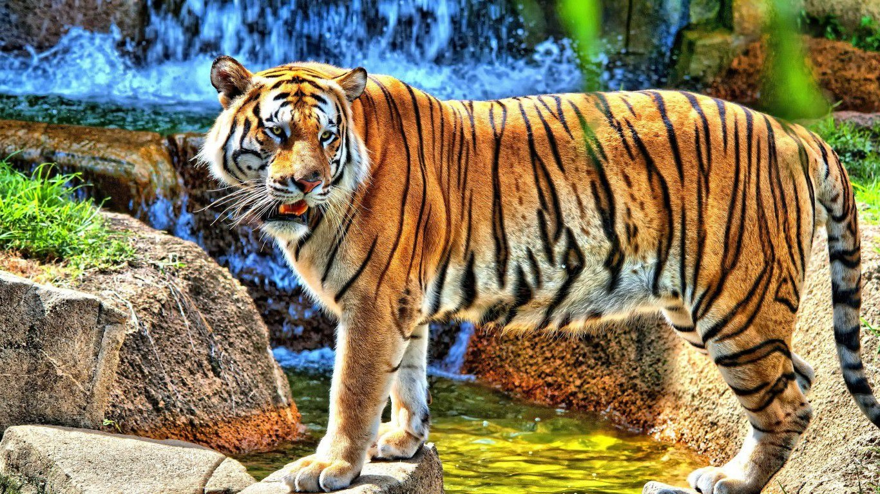
Амурский (уссурийский) тигр — объект поклонения многих народностей Дальнего Востока.
В 1988 году Ходори (дословно — «Тигрёнок») был официальным талисманом Летних олимпийских игр в Сеуле.
В Китае за убийство амурского тигра предусмотрена смертная казнь.
На языках тунгусо-маньчжурской языковой семьи тигра вместо его прямого определения «тасх» (тигр) часто называют «амба» (великий, большой, огромный).

Slide 12
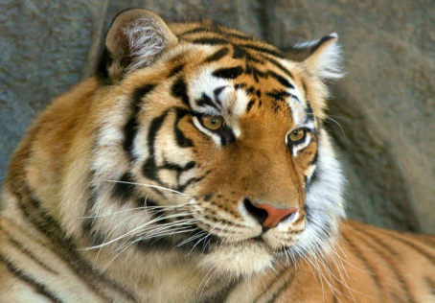
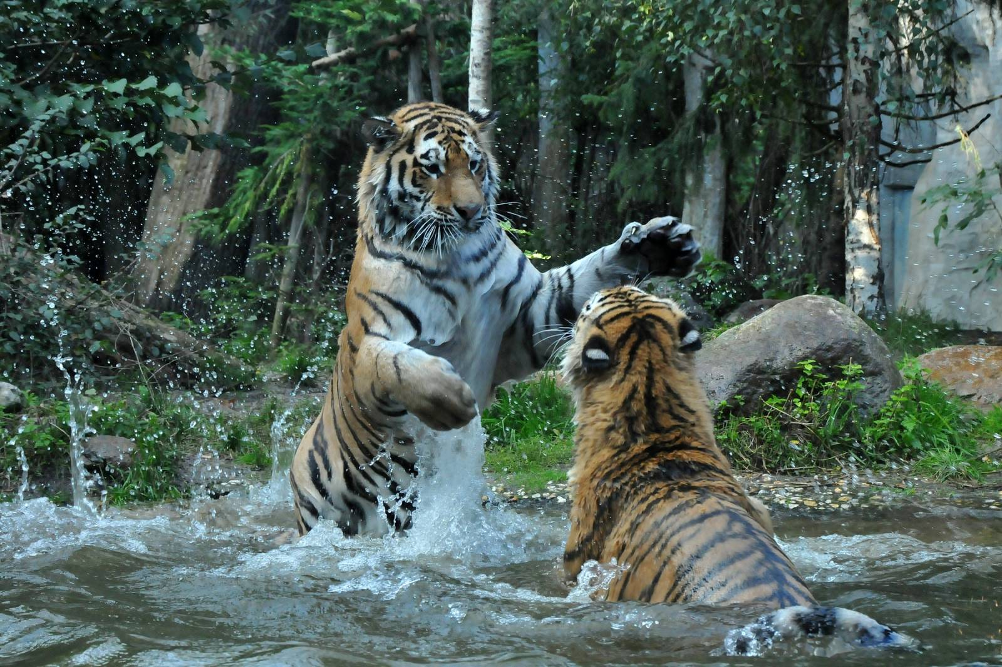
В четвертое воскресенье сентября жители Дальнего Востока отмечают День тигра. Идея проведения этого экологического праздника возникла в 2000 году. Его инициаторами стали известный писатель-охотовед Владимир Тройнин и международный благотворительный фонд «Феникс» при поддержке российских и международных природоохранных организаций.

Slide 13

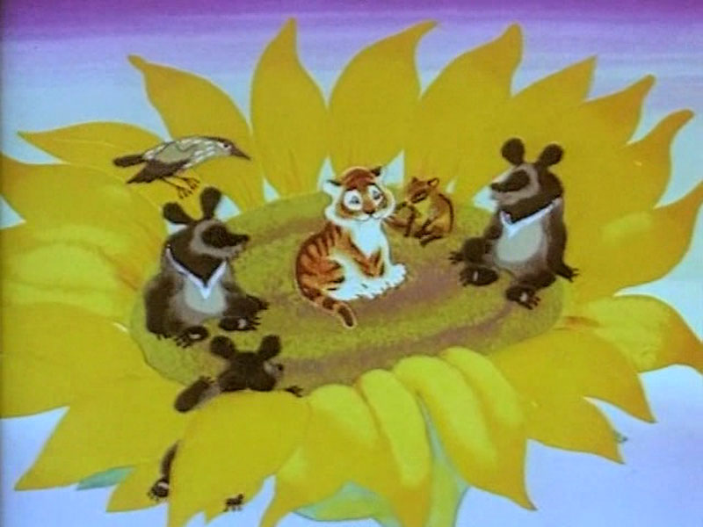
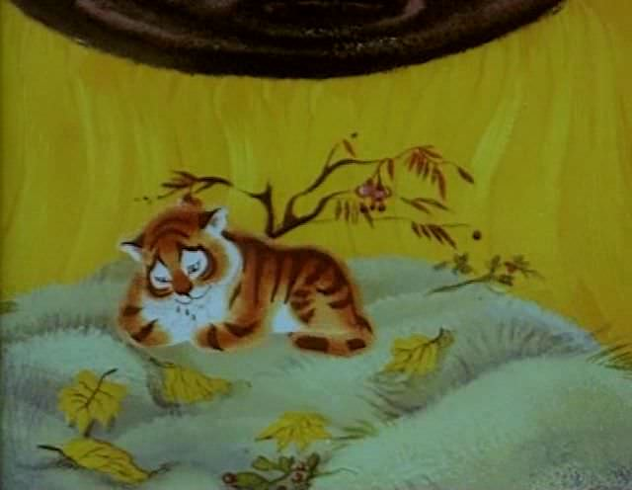
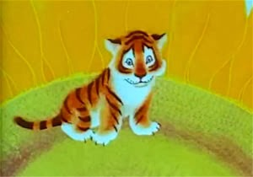
В культуре и искусстве:
О встречах с уссурийским тигром неоднократно рассказывается в книгах В. К. Арсеньева: «По Уссурийскому краю», «Дерсу Узала», «Жизнь и приключения в тайге» и других; а также в созданных на основе книг «По Уссурийскому краю» и «Дерсу Узала» фильмах «Дерсу Узала», первый из которых вышел в 1961 году, второй, советско-японский — в 1975.
Уссурийскому тигру посвящены сказка Юрия Коваля и мультфильм Леонида Носырева «Тигрёнок на подсолнухе».

Slide 14

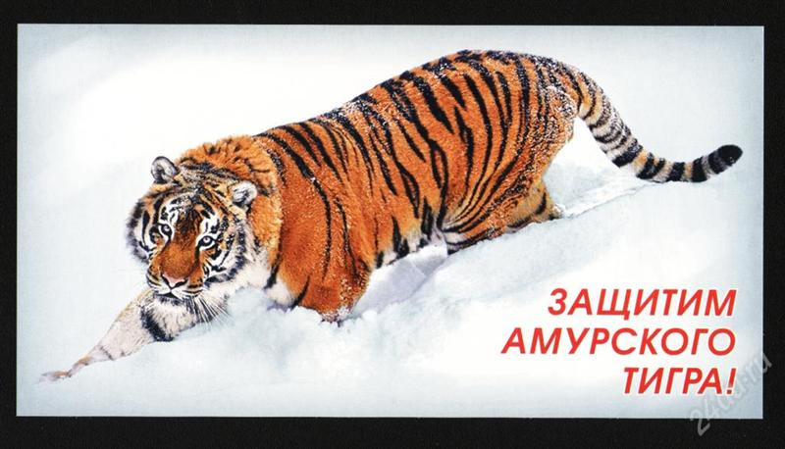
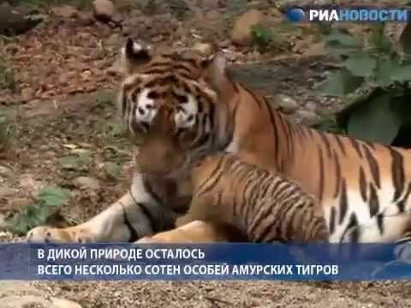
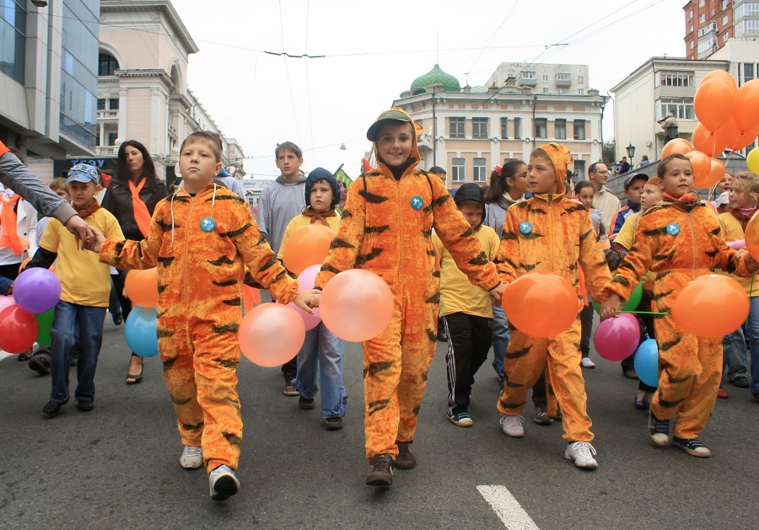

Slide 15
Половинкина Маргарита Витальевна
Воспитатель СП ГБОУ СОШ село Богатое детский сад «Солнышко»
Спасибо за внимание!

